Slide 2
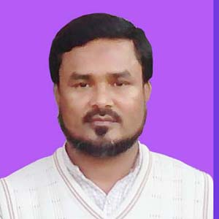
পরিচিতি
মোঃ আব্দুল আহাদ
সহঃ শিক্ষক, দলুয়া স্কুল এন্ড কলেজ,
বীরগঞ্জ, দিনাজপুর
অধ্যায়ঃ ২য়, পাঠঃ ০2

Slide 3
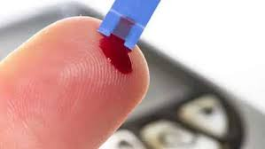
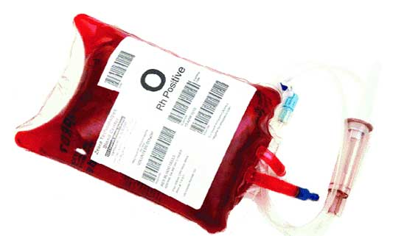
নিচের ছবিগুলো ভালো করে দেখে বল-
রক্ত
ছবিতে কী দেখছ?
না
এটা আমাদের শরির থেকে বের হলে ওযু থাকবে কি?
তাহলে এটা আমাদের শরীর থেকে বের হলে কী ধরণের বস্তু?
অপবিত্র

Slide 4
আজকের পাঠের বিষয়

Slide 5
শিখনফল
এই পাঠ শেষে শিক্ষার্থীরা------
নাজাসাত কী- তা বলতে পারবে।
নাজাসাতের প্রকারভেদগুলো ব্যাখ্যা করতে পারবে।
নাজাসাতে হাকিকি ও নাজাসাতে হুকমির তালিকা প্রস্তুত করতে পারবে।

Slide 6
তোমার ইসলাম ও নৈতিক শিক্ষা বইয়ের ২১ নং পৃষ্ঠার “অপবিত্রতা” অংশটি মনোযোগ সহকারে পাঠ কর-

Slide 7
একক কাজ
“নাজাসাত” কাকে বলে?
নিজ খাতায় লিখ।

Slide 8
নাজাসাতের প্রকারভেদ
নাজাসাত
নাজাসাতে হুকমি
নাজাসাতে হাকিকি

Slide 9
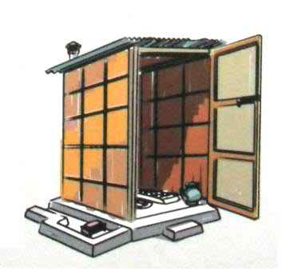
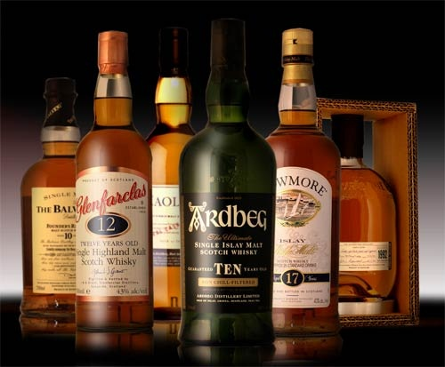
নাজাসাতে হাকিকি
নাজাসাতে হাকিকি হচ্ছে ঐ সকল অপবিত্র বস্তু যা থেকে মানুষ নিজে দূরে থাকতে চায় এবং নিজের শরীর , পোষাক-পরিচ্ছদ ও অন্যান্য ব্যবহারের জিনিসপত্র বাঁচিয়ে রাখতে চায়। যেমন-
প্রস্রাব, পায়খানা
রক্ত
মদ
ইসলাম এসব থেকে দূরে থাকার নির্দেশ দিয়েছে।

Slide 10
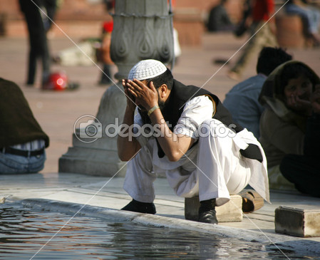
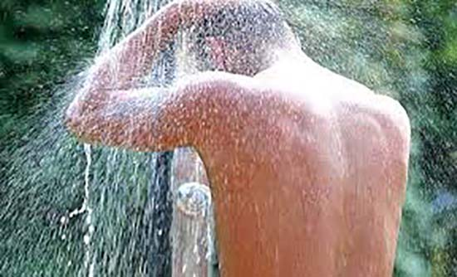
নাজাসাতে হুকমি
নাজাসাতে হুকমি হচ্ছে ঐ সকল অপবিত্রতা যা দেখা যায় না কিন্তু ইসলামি বিধানে তা নাজাসাত বা অপবিত্র বলে গণ্য। যেমন-
ওযু ভঙ্গ হওয়া
গোসলের প্রয়োজন হওয়া

Slide 11
দলীয় কাজ
নাজাসাতের প্রকারভেদগুলো ব্যাখ্যা সহ লিখে শ্রেণিতে উপস্থাপণ কর

Slide 12
মূল্যায়ণ
নাজাসাত শব্দের অর্থ কী?
নাজাসাত কত প্রকার?
রক্ত কোন প্রকারের নাজাসাত?
কোন নাজাসাতের কারণে গোসলের প্রয়োজন হয়?

Slide 13
বাড়ীর কাজ
নাজাসাতে হাকিকি ও নাজাসাতে হুকমির একটি তালিকা বাড়ী থেকে প্রস্তুত করে নিয়ে আসবে।

